Slide 1
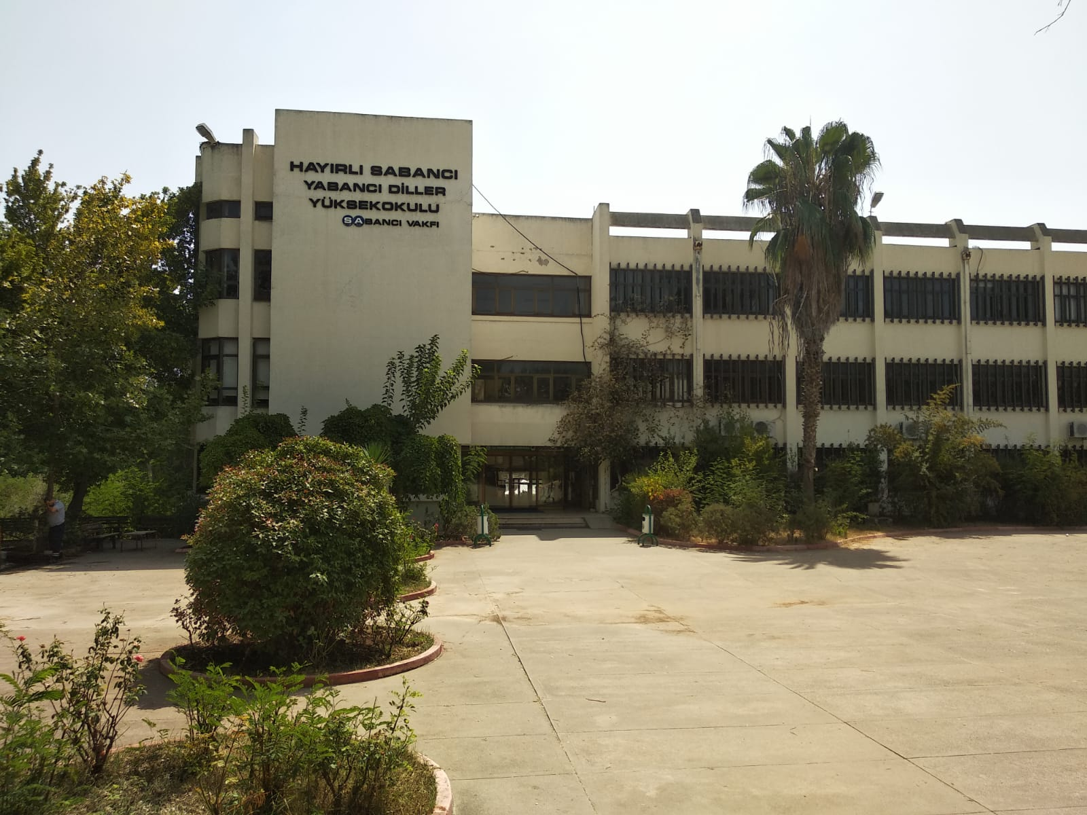
Ç.Ü. Yabancı Diller Yüksekokulu
26/09/2024
Yabancı Diller Yüksekokulu

Slide 2
Amaç
Çukurova Üniversitesi Yabancı Diller Yüksekokulu öğrencilerde öncelikle yabancı dilin eğitim-öğretim sürecindeki önemine ilişkin farkındalık yaratmayı amaçlamaktadır. YADYO, nitelikli bir yabancı dil eğitim programı yürüterek öğrencilerin, mesleki yaşamlarında, akademik çalışmalarını sürdürmede, hedef dilin iletişim aracı olarak kullanıldığı farklı çevrelerde kendilerini ifade edebilmelerine, yabancı dil bilgi ve becerilerini geliştirmelerine ve bağımsız olarak dil öğrenmelerine olanak sağlayacak stratejileri kazandırmayı hedeflemektedir.
Yabancı Diller Yüksekokulu

Slide 3
Akademik Kadro
YADYO, alanında uzman akademik kadrosuyla üniversitemize ve ülkemize katkı sunmaya devam etmektedir.
Toplam Öğretim Elemanı Sayısı: 63
1 Doçent | 2 Dr. Öğr. Üyesi | 24 Öğr. Gör. Dr. | 36 Öğr. Gör.
Yabancı Diller Yüksekokulu

Slide 4
Öğrencilerimiz
ZORUNLU HAZIRLIK
Eğitim Fakültesi | İktisadi ve İdari Bil. Fak. | Mühendislik Fakültesi
İngilizce Öğretmenliği | Ekonometri | Bilgisayar Müh.
 | İktisat | Gıda Müh. (%30 İngilizce)
 | İşletme | Elektrik Elektronik Müh.
 | Siyaset Bilimi ve Uluslararası İlişkiler | Makine Müh.
Yabancı Diller Yüksekokulu

Slide 5
İşleyiş
Her akademik yılın başında Çukurova Üniversitesine bağlı tamamen İngilizce eğitim yapan programlar ile zorunlu ve seçmeli derslerin en az %30’unun İngilizce yapıldığı lisans programlarına yeni kayıt yaptıran öğrenciler İngilizce Düzey Belirleme Sınavına girmelidirler. Düzey belirleme sınavından 100 tam puan üzerinden en az 50 puan alan öğrenciler İngilizce Yeterlik sınavına girebilirler.
YADYO İngilizce Yeterlik sınavından İngilizce Öğretmenliği öğrencileri için 80 ve üzeri diğer zorunlu hazırlık öğrencileri için 60 ve üzeri puan alan veya yönergemizdeki muafiyet koşullarını sağlayan öğrenciler bölümlerine geçmeye hak kazanmışlardır.
Yeterlik sınavını geçemeyen öğrenciler dil seviyelerine uygun sınıflara yerleştirilirler.
Yabancı Diller Yüksekokulu

Slide 6
İşleyiş
YADYO Yabancı Dil Hazırlık Programında, Avrupa Konseyinin “Ortak Avrupa Dil Referans Çerçevesi” ölçütlerinde tüm seviyelerde haftalık en az 20, en fazla 30 saat yoğun yabancı dil eğitimi verilmektedir.
Zorunlu hazırlık yükümlülüğü olan öğrencilerin 2 yıl içerisinde muafiyet koşullarından birini yerine getirerek veya YADYO İngilizce Yeterlik Sınavını geçerek bölümlerine geçmeleri gerekmektedir.
Yabancı Diller Yüksekokulu

Slide 7
Hazırlık Programı Dışında Hizmetlerimiz
YADYO yoğun yabancı dil eğitimi içeren Hazırlık programının yanı sıra Fakülte ve Yüksekokulların Ortak Zorunlu Yabancı Dil derslerini(UIN 101-102) de yürütmektedir.
2024-2025 Akademik yılında Ortak Zorunlu Yabancı Dil derslerinin (UIN 101-102) muafiyet sınavı 6 Kasım 2024 Çarşamba günü saat 12.00 da yapılacaktır.
YADYO, üniversitemizin ERASMUS İngilizce Dil Sınavı ve ÇYDS (Yüksek Lisans Yabancı Dil sınavı) sınavlarının hazırlanması ve uygulanmasında üniversitemiz adına önemli görevler üstlenmektedir.
Döner Sermaye kursları kapsamında farklı dillerin öğretilmesine yönelik dil kurslarından ilgili çalışmalar devam etmektedir.
Yabancı Diller Yüksekokulu

Slide 8
Ders Dışı Faaliyetlerimiz
YADYO öğrenci ve öğretim elemanlarının hazırladıkları SoFL Online Dergisi yayın hayatına başlamıştır. Şu ana kadar 10 sayısı yayınlanan dergimize yadyo.cu.edu.tr adresinden ulaşılabilmektedir.
Öğrencilerinmizle daha iyi etkileşimde bulunmak ve faaliyetlerimizi daha iyi tanıtmak amacıyla oluşturduğumuz kurumsal Instagram hesabımızı (Instagram.com/sflcu) takip edebilirsiniz.
YADYO tarafından üçüncüsü düzenlenecek olan uluslararası ‘Herkes için Dil’ (SoFL First International Language-For-All Conference) kongresi 17-18 Ekim 2024 tarihlerinde Mithat Özsan Amfisinde gerçekleştirilecektir.
Konuşma Kulübü, öğrencilerin hedef dilde konuşma ve dinlediğini anlama gibi dil yeterliliklerini,iletişim becerilerini güncel olayları gözlemleyerek ve tartışarak geliştirmeyi hedeflemektedir. Her hafta belirli saatlerde gerçekleşen kulüpte, çeşitli konuşma aktivitelerine yer verilmektedir.
Yabancı Diller Yüksekokulu

Slide 9
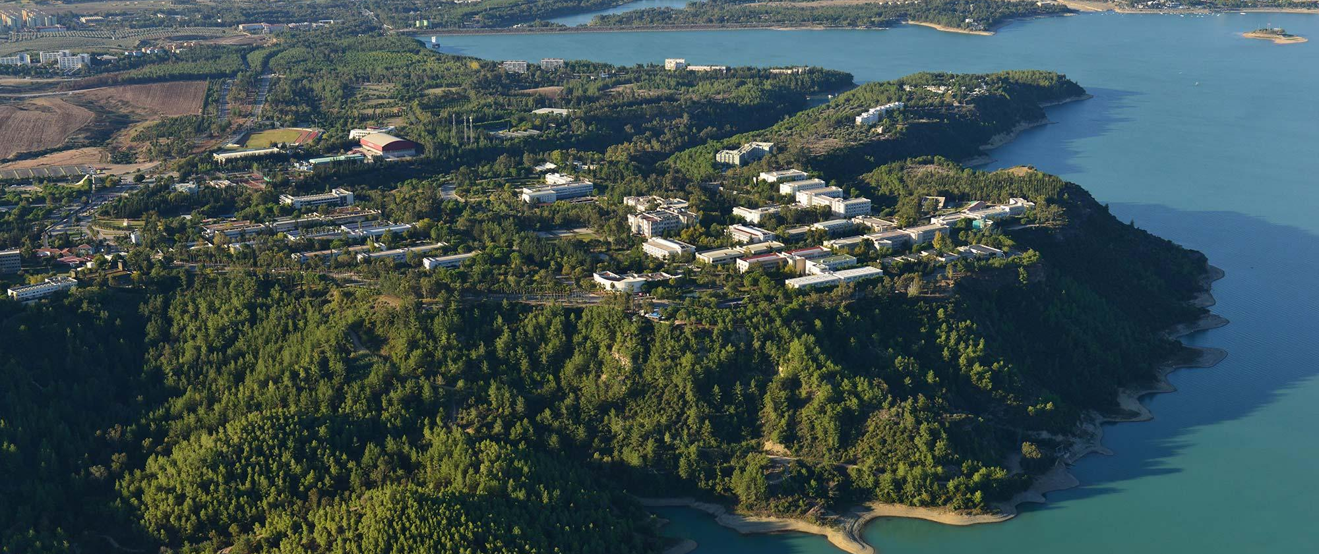
Dinlediğiniz için teşekkür ederiz…
26/09/2024

